Slide 1
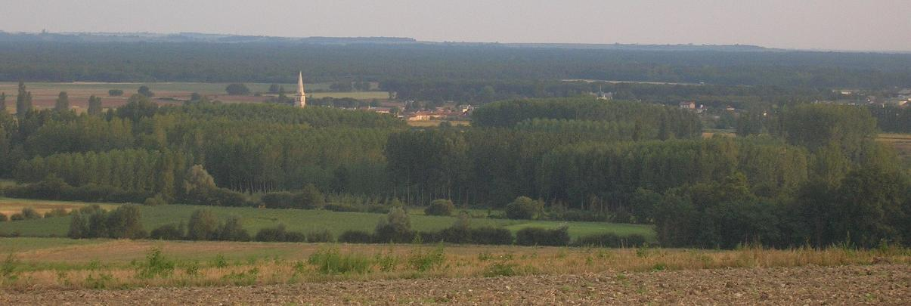
Vienne (département)
Paysage d'Angliers

Slide 2
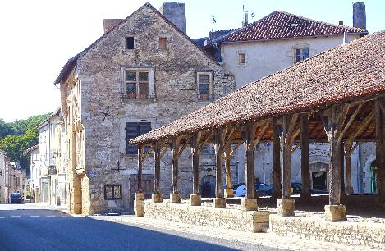
Le département de la Vienne, qui s'étend sur 6 990 km2, se situe dans la partie septentrionale de la région Nouvelle-Aquitaine.
Dans la région Nouvelle-Aquitaine, il voisine à l'ouest avec le département des Deux-Sèvres, au sud avec celui de la Charente et au sud-est avec la Haute-Vienne.
Halle traditionnelle au centre du village, en bord de rue, elle n’existe pas sur le cadastre napoléonien. Charroux

Slide 3
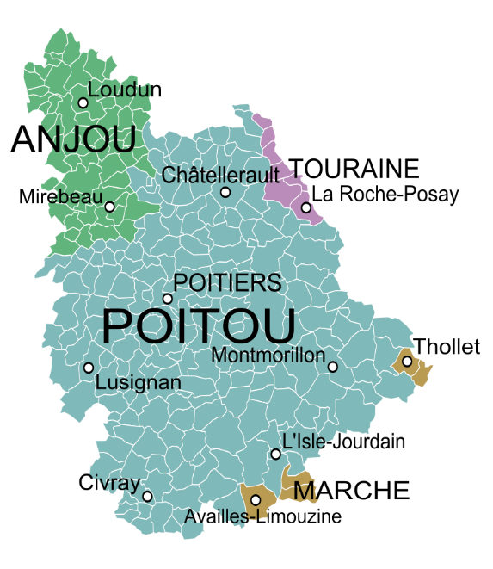
La Vienne et les provinces qui occupaient son territoire avant 1790 : le Poitou, l'Anjou, la Touraine et la Marche.

Slide 4
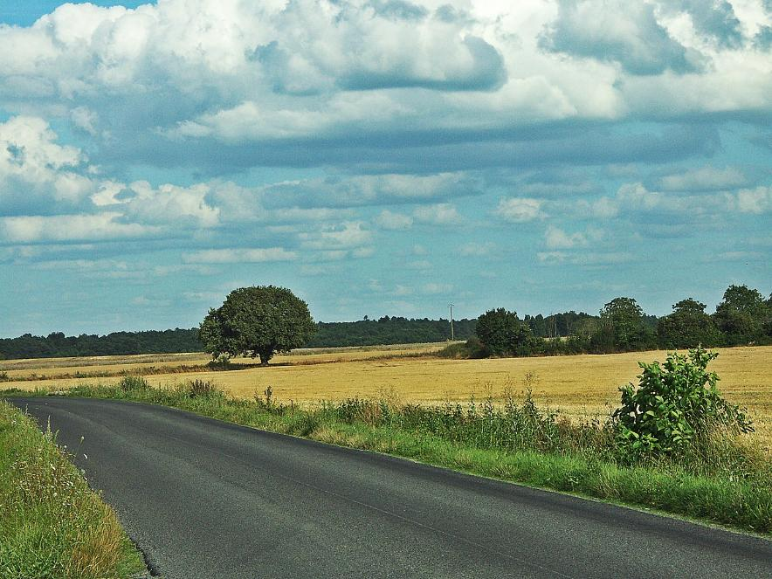
Campagne viennoise.

Slide 5
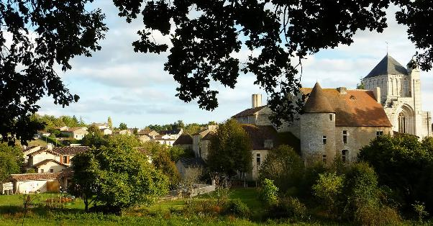
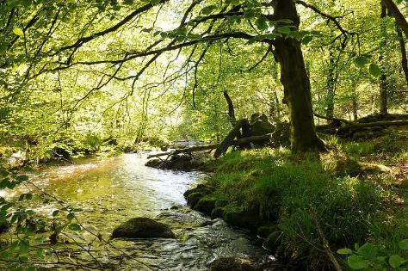
Vue de la rivière de la Vienne entre la commune de Tarnac et Rempnat
Village et abbaye de Nouaillé-Maupertuis.

Slide 6
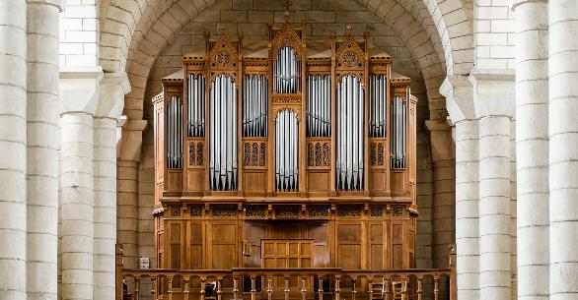
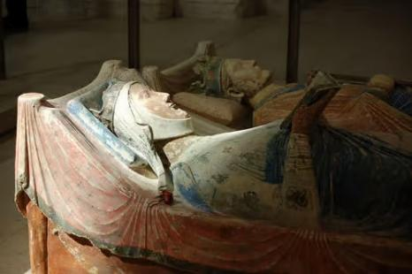
Le gisant couché en tuffeau polychrome d'Aliénor d’Aquitaine (avec Henri II au second plan), à l’abbaye de Fontevraud. Reine de France de 1137 à 1152,
L'orgue de l'église saint Hilaire-le-Grand à Poitier

Slide 7
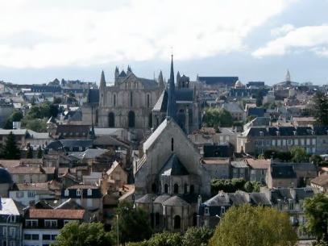
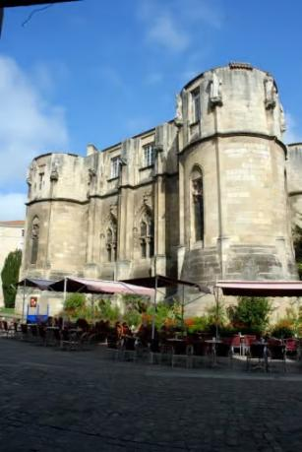
Vue extérieure du Palais de Justice de Poitiers
Vue de l’ancien centre de Poitiers.

Slide 8
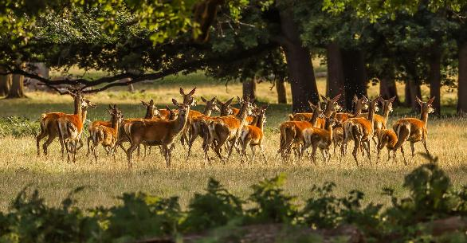
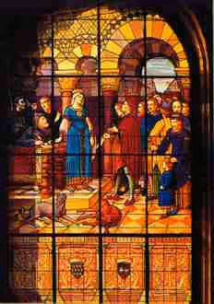
Aliénor d’Aquitaine représentée sur le vitrail de l’Hôtel-de-Ville, à Poitiers.
L'élevage de cerfs

Slide 9
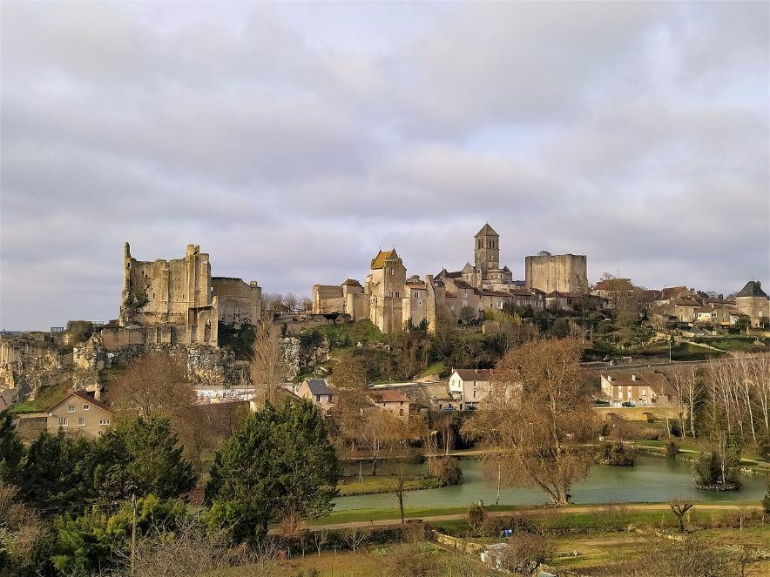
Chauvigny, Vienne

Slide 10
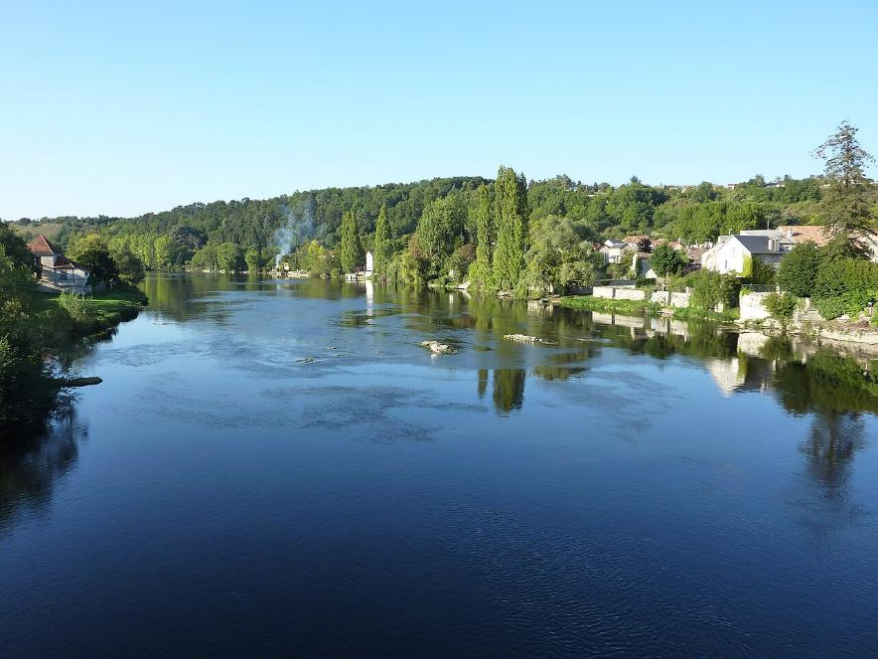
La Vienne à Chauvigny.

Slide 11
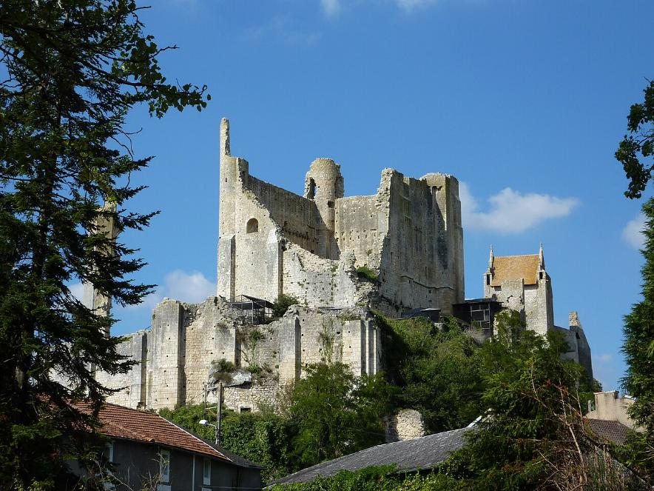
Les ruines du château baronnial (XIIe siècle), ancien château des Évêques de Poitiers

Slide 12
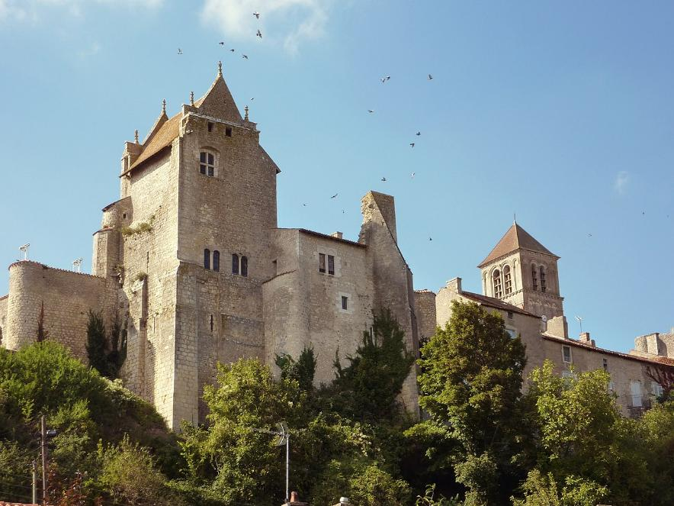
Le château d'Harcourt (XIIIe siècle) est le mieux conservé des châteaux chauvinois

Slide 13
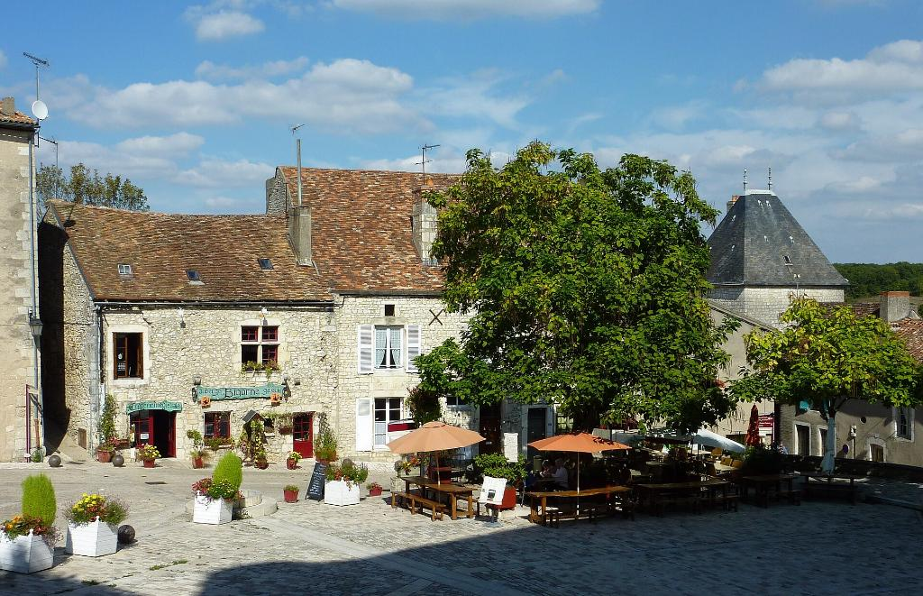
Cité médiévale : place du Donjon.

Slide 14
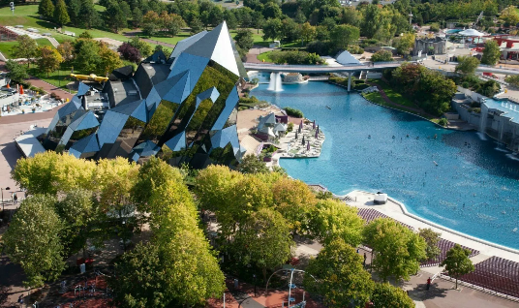
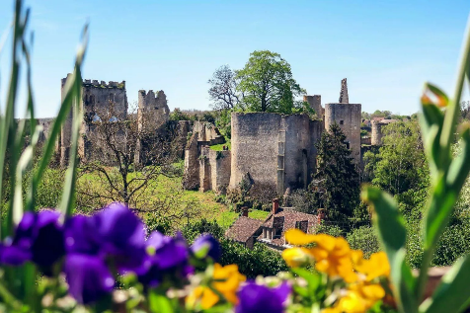
la Vienne
Le Futuroscope

Slide 15
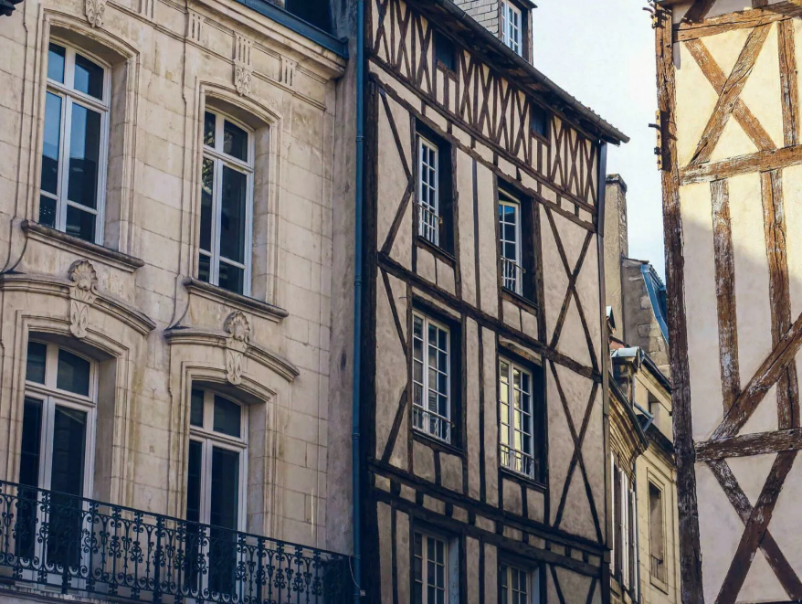
L’architecture des rues Poitiers

Slide 16
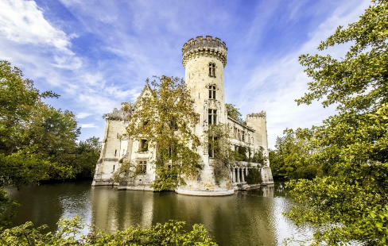
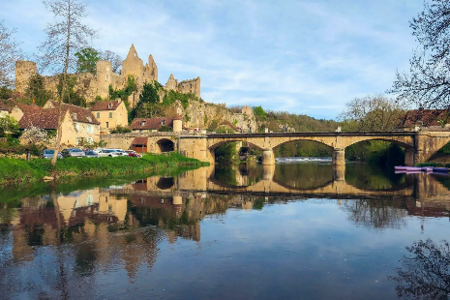
Le joli village Angles-sur-l’Anglin
la magie du Château de la Mothe Chandeniers

Slide 17
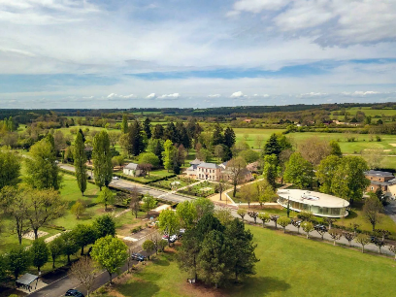
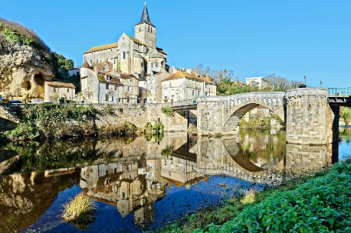
la ville de Montmorillon
Le Parc Thermal à La Roche-Posay dans la Vienne

Slide 18
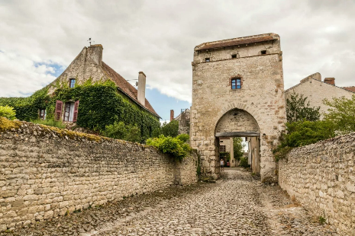
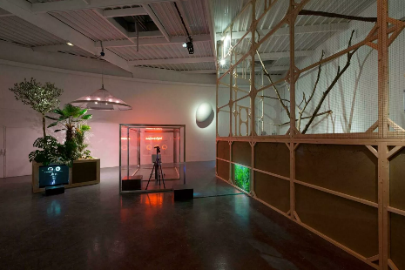
Visiter l’exposition temporaire de Rurart
Flâner dans la petite cité de Charroux

Slide 19
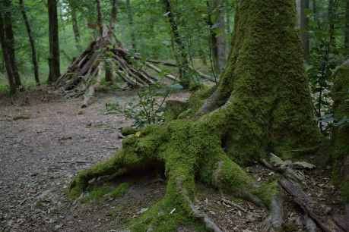
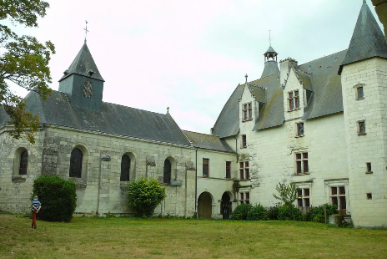
Le château de Monts-sur-Guesnes
Randonner dans la forêt de Moulière

Slide 20
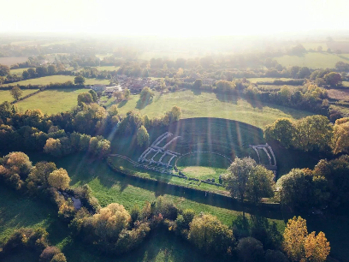
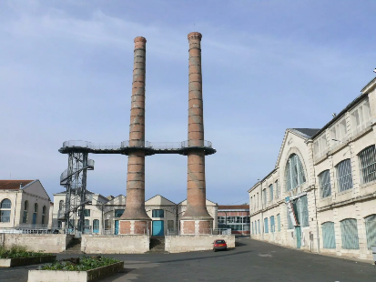
le site la Manu à Châtellerault
Le site gallo-romain de Sanxay

Slide 21
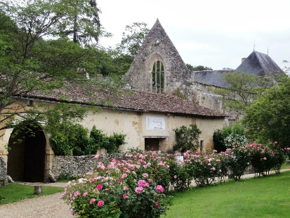
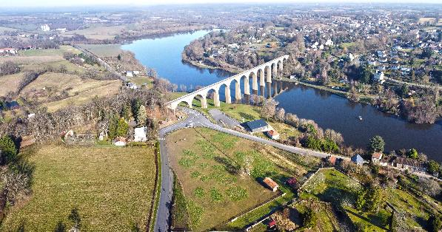
la Vallée de la Vienne
la ville et la forêt de Béruges

Slide 22
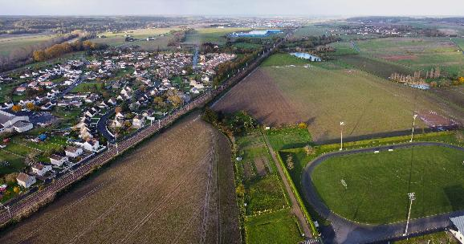
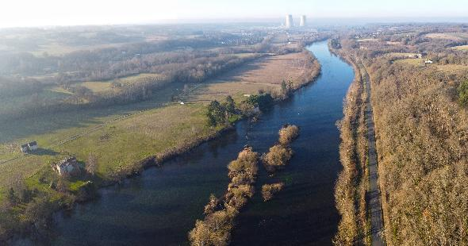
la Vallée de la Vienne

Slide 23
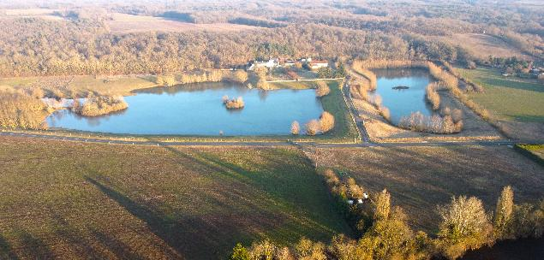
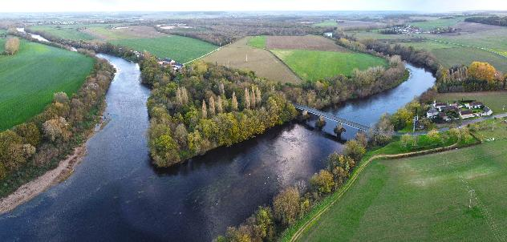
la Vallée de la Vienne

Slide 24
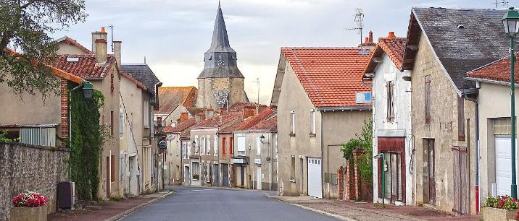
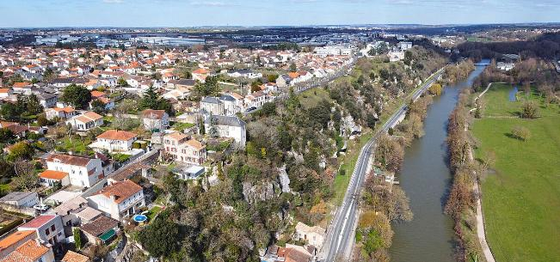
Le département de la Vienne recèle une belle variété de paysages bâtis, marqué par le relief des vallées et la roche calcaire
Arrivée en pente douce vers le centre du bourg

Slide 25
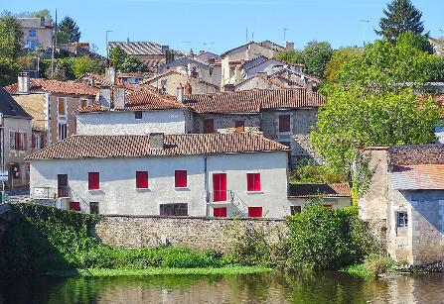
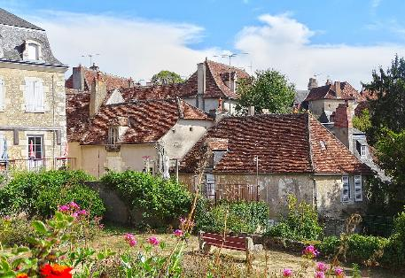
Point de vue sur l’échelonnement des toitures des bâtisses implantées sur versant. Angles-sur- l’Anglin
Quartier du pont en vis-à-vis de l’Isle-Jourdain. Les maisons gravissent le versant à la manière d’un escalier aux marches irrégulières. Le Vigeant

Slide 26
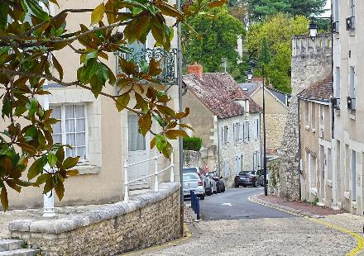
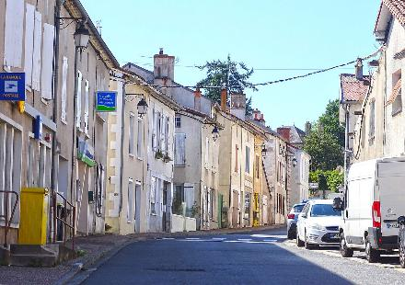
La pente est encore douce, mais les maisons gravissent le versant, donnant l’impression de s’adosser l’une contre l’autre. Availles-Limouzine
Forte pente de la rue de Falck : à noter les marches de seuil qui s’inscrivent dans la pente du trottoir. La Roche-Posay

Slide 27
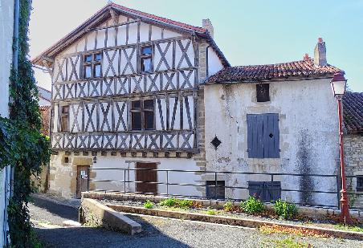
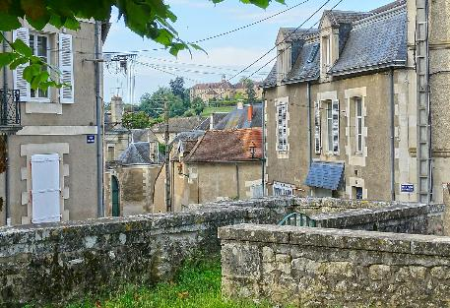
Du bord de terrasse de la place Saint-Martial, ouverture visuelle sur les façades en contrebas, les toitures dans la pente et le versant de la rive gauche, avec la « maison-Dieu ». Montmorillon
Le parvis de l’église Saint-Sulpice, domine d’une bonne hauteur la maison à colombages située en contre-bas

Slide 28
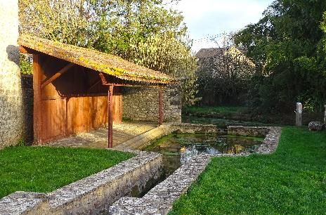
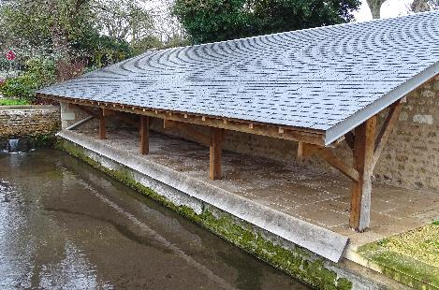
Lavoir alimenté par la Barousse. Les Trois-Moutiers
Lavoir alimenté par la Dive. La Grimaudière

Slide 29
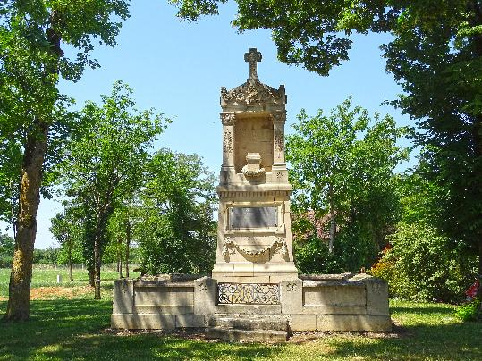
Lorient Vous Présente Le Département De La Vienne
Sur La Suggestion De JackDidier
Les Images Et Le Son Du Net
Daniel

